Slide 1
第九章
欧拉图与哈密尔顿图
曹天杰
tjcao@cumt.edu.cn

Slide 2
欧拉
C
C
A
B
A
B
?
D
D
欧拉图

Slide 3
§9.5 欧拉图

Slide 4
欧拉回路：图G的一个回路，
若它通过G中的每条边一次。
C
A
B
具有欧拉回路的图叫欧拉图。
七桥问题
D

Slide 5
定理9.5 无向连通图G是欧拉图
的充分必要条件是G的每个结点
均具有偶次数。
C
A
B
七桥问题无解
D
七桥问题

Slide 6

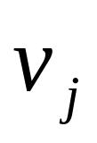
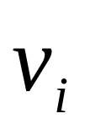
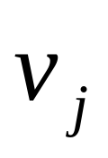
欧拉通路：通过图G中每条边一次的通路。
2
无向连通图G中结点 与
间存在欧拉通路
1
3
4
deg(1)=deg(3)=3
deg(2)=deg(4)=2
和 的次数均为奇数
而其他结点的次数为偶数。

Slide 7
例1.邮递员问题 邮递员从邮局v₁出发，希望将街区中每条街道走一遍后回到邮局？
v₁
v₅
v₂
v₁₂
v₉
v₈
v₆
v₁₁
欧拉回路
v₁₀
v₃
v₄
v₇

Slide 8
例2.洒水车从A点出发执行洒水任务，试问是否
存在一条洒水路线使洒水车从A点出发通过所有
街道且不重复到最后回到车库B。
D
E
F
欧拉
通路
C
G
A
B

Slide 9
一笔画
(a)
(b)

Slide 10
4个村庄下面各有一个防空洞A,B,C,D，相邻的两个
防空洞之间有地道相通，并且每个防空洞各有一条
地道与地面相通。能否安排一条路线，使得每条地
道恰好走过一次，既无重复也无遗漏？
A
B
C
D

Slide 11
A
B
欧拉通路
E
C
D
deg(A)=deg(B)=deg(C)=deg(D)=3
deg(E)=4

Slide 12
思考： 一幢房子的平面图如下，问能否从前门进，穿过屋内每个门一次后从后门出去？
后门
前门
Notes:
房间看作点，门作为边

Slide 13
欧拉图的应用
邮递员问题 :
邮递员从邮局出发，走遍投递区域的所有街道，送完邮件后回到邮局，怎样使所走的路线全程最短。
若街道图（街道的交叉口为顶点）存在欧拉道路，显然此路是全程最短。现在的问题是如果不存在欧拉道路？如何解决此问题？
问题的关键：
在于奇度数顶点，如果增加一些边，使奇度数顶点变偶度数，并使此重图增加尽可能短的道路，此重图的欧拉回路即为中国邮递员问题的解。

Slide 14
给出如下算法：
１.若G不含奇度数顶点，则构造欧拉回路，即为问题的解。
２.若G有2K个奇度数顶点。
(1)对所有奇度数顶点，求任两顶点间的最短道路。
(2)写出所有奇度数顶点的分对组合，如有4个奇度数顶点V_{i}、V_{j}、V_{k}、V_{s}，那么，有3种组合法:
①(V_{i}、V_{j})，(V_{k}、V_{s})
②(V_{i}, V_{k})，(V_{j}, V_{s})
③(V_{i}, V_{s})，(V_{j}, V_{k})

Slide 15
(3)以奇度数顶点间最短道路作为奇度数顶点间的路长，对所有分对组合，计算道路总长，选取最短的一种组合，称为最佳匹配。
３.把最佳匹配中顶点间的最短道路添加在原图上，使之成为全偶度数顶点的多重图。回到１，求欧拉回路。

Slide 16
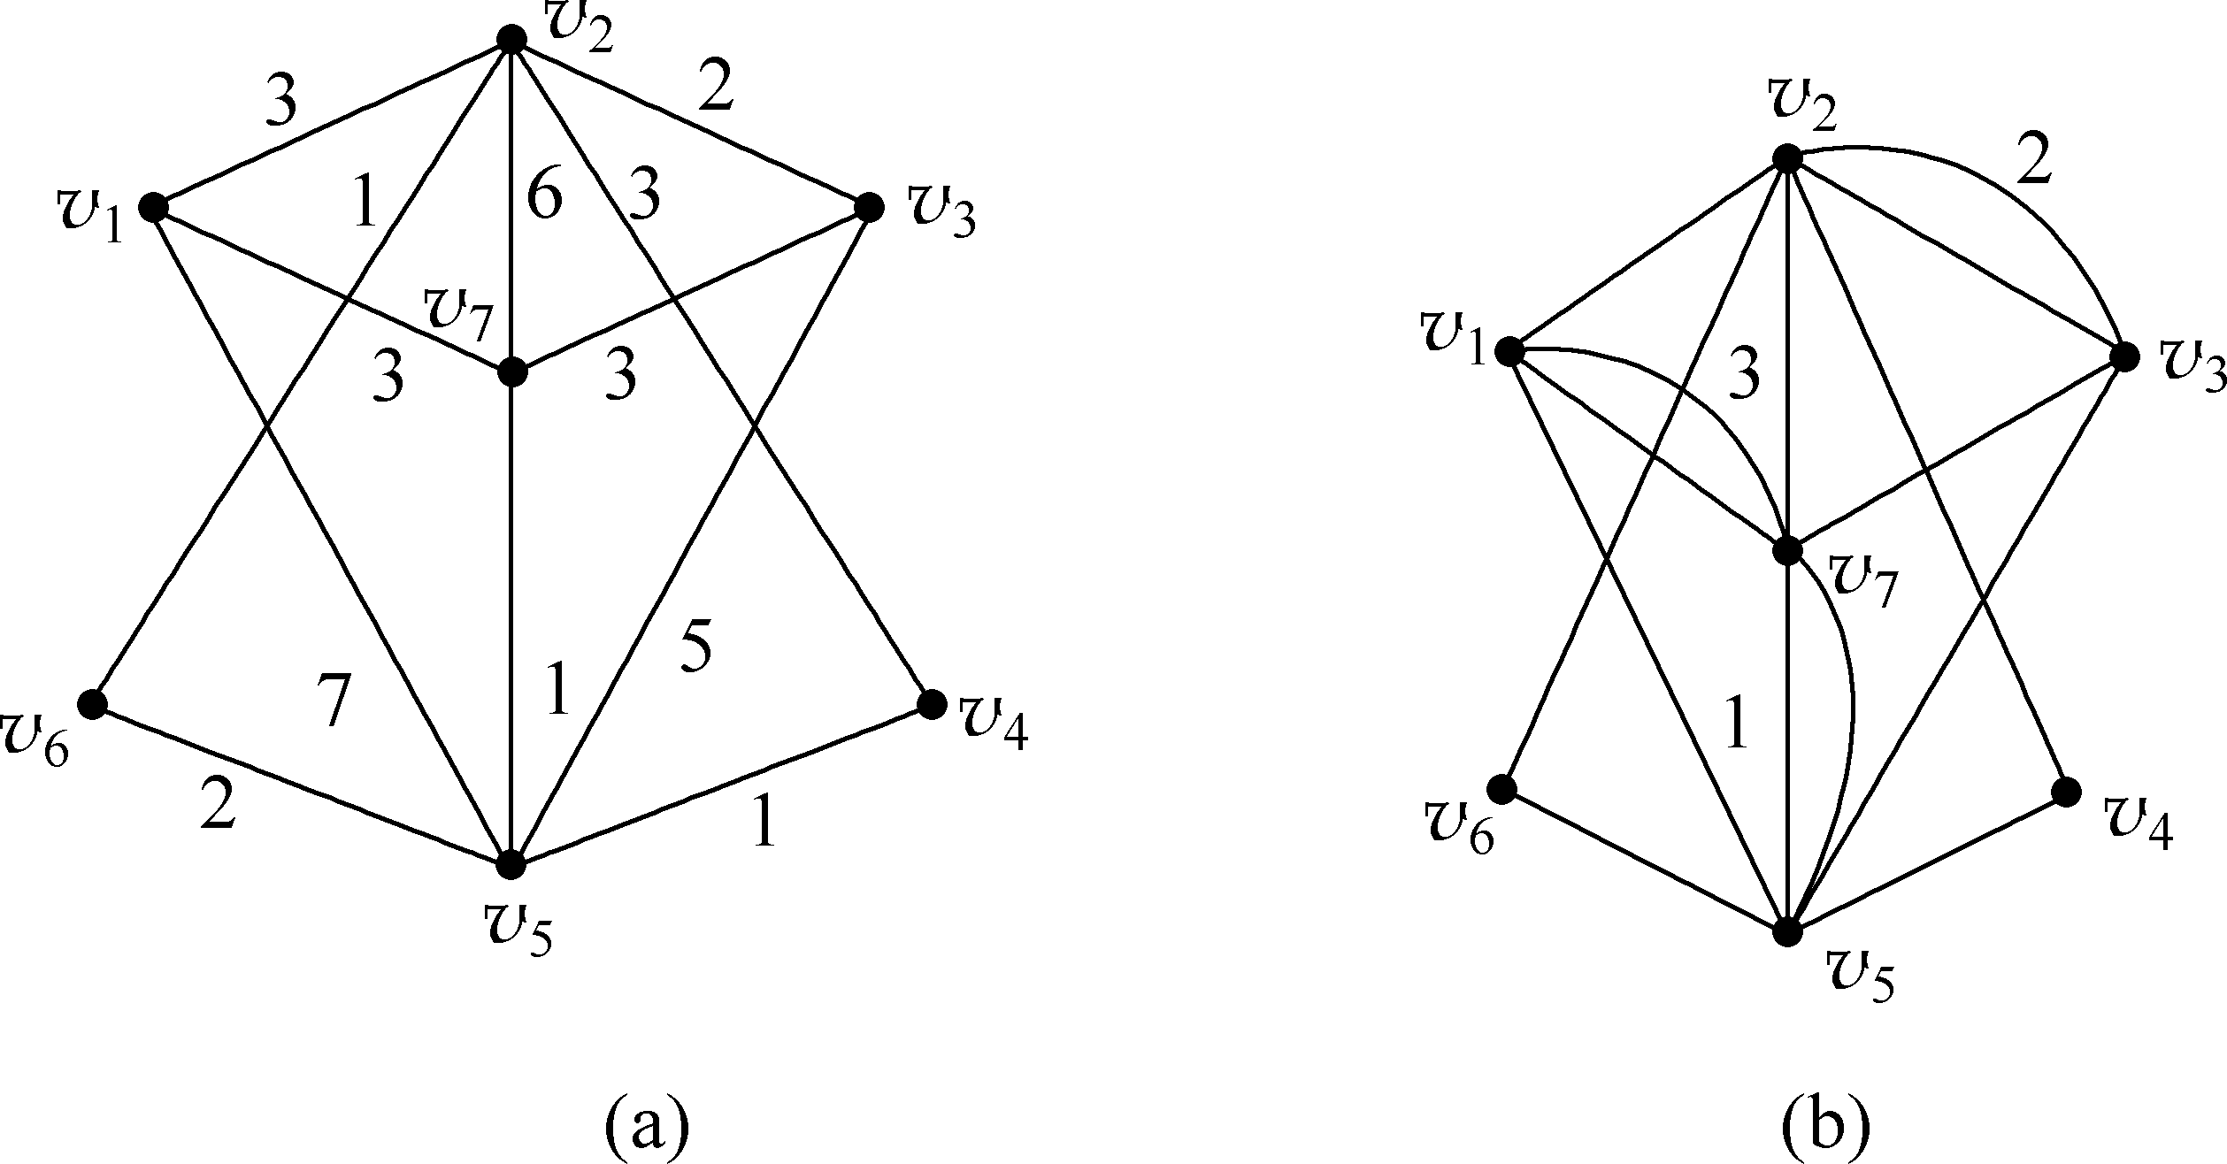
例 给出如图 (a)所示的加权图，其中顶点表示邮政道路的交点，直线表示道路，线上的数字表示道路的长度，问：邮递员如何遍历图中的每一条路，使得所走的路程最短？

Slide 17
解(1) 求出图(a)找出每个顶点的度数：v₁(3),v₂(5),v₃(3),v₄(2),v₅(5),v₆(2),v₇(4)
(2)有2*2=4个奇度数顶点，k=2.
① d(v₁,v₂)=3
d(v₁,v₃)= d(v₁,v₂)+ d(v₂,v₃)=3+2=5
d(v₁,v₅)= d(v₁,v₇)+ d(v₇,v₅)=3+1=4
d(v₂,v₃)=2
d(v₂,v₅)= d(v₂,v₆)+ d(v₆,v₅)=1+2=3
d(v₃,v₅)= d(v₃,v₇)+ d(v₇,v₅)=3+1=4

Slide 18
②分对组合 ：
d(v₁,v₂)+ d(v₃,v₅)= 7
d(v₁,v₃)+ d(v₂,v₅)= 8
d(v₁,v₅)+ d(v₂,v₃)= 6
③最佳匹配：
(v₁,v₅), (v₂,v₃)

Slide 19
(3)添加边： (v₁,v₇) ， (v₇,v₅) ， (v₂,v₃) ，如图7.6(b)所示，回到1，此时图存在欧拉回路但不唯一。总距离一定。
具体步骤如下：
(1)求顶点的度数：
v₁(4)， v₂(6) ，v₃(4)， v₄(2) ， v₅(6) ， v₆(2) ， v₇(6)全为偶度数顶点。
(2)选v₁作为起点，道路为：
v₁ v₂ v₃ v₇ v₁ v₅ v₇ v₂ v₆ v₅ v₄ v₂ v₃ v₅ v₇ v₁ 。

Slide 20
哈密尔顿图
Hamilton

Slide 21
哈密尔顿“环游世界”的问题
哈密尔顿在1859年提出了一个“环游世界”的问题：用一个正十二面体的20个顶点代表世界上20个城市，用正十二面体的棱代表旅游路线。问旅游者能否从某个城市出发，经过每一个城市恰好一次，然后回到出发的城市？这就是著名的哈密尔顿问题，也即在图中找出一条包含所有20个顶点的回路。

Slide 22
沿着图中给出的编号，从顶点1依次走过所有20个顶点再回到顶点1就是哈密尔顿问题的一个解。
1
13
20
19
2
12
14
6
5
18
15
11
17
7
16
8
10
9
3
4

Slide 23
哈密尔顿回路：若图G的一个回路通过G中
每个点一次。
哈密尔顿图：具有哈密尔顿回路的图。
1
2
5
(1,2,3,4,5,1)
3
4

Slide 24
哈密尔顿通路：通过图G中每结点一次
的通路（非回路）。
1
(1,2,3,4,5)
2
5
3
4

Slide 25
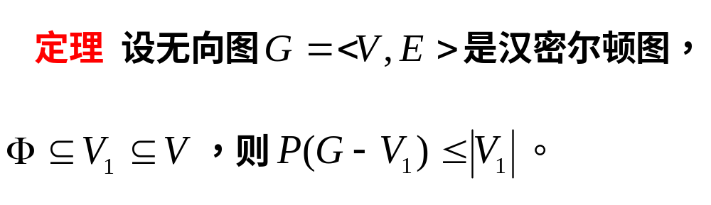
3
5
1
7
8
6
2
4
P(G-V₁)是G-V₁分图个数
Notes:
删除1,4或者删除3,6；但存在哈密尔顿通路5-6-8-3-4-7-1-2

Slide 26
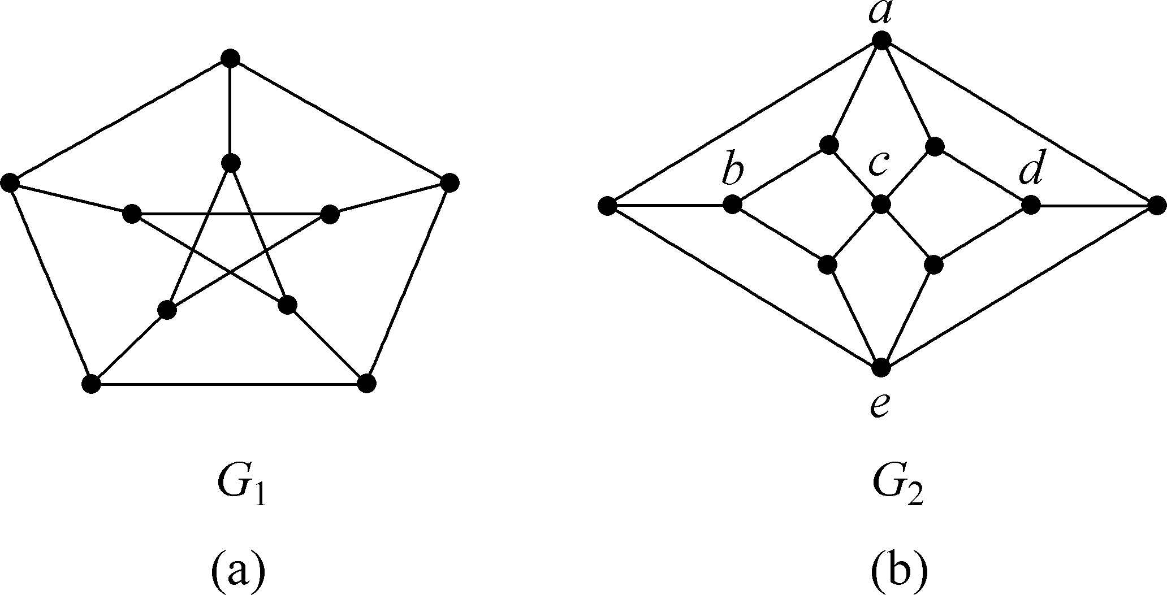
例 判定图中的2个图是否是哈密尔顿图.
Notes:
A不是，但p(G-v1)<=|v1|。b不是哈密尔顿图，图b删除abcde,分图数为6

Slide 27
解 图G₁称为彼得森图。可以证明它不是哈密尔顿图, 但对它的任意顶点子集V’, 有(G₁- V’)≤lV’l。这说明定理中的条件, 只是哈密尔顿图的一个必要条件，而不是充分条件。
在图G₂中，令V’={a,b,c,d,e}，则P(G₂- V') =6，由定理知, G₂不是哈密尔顿图。

Slide 28
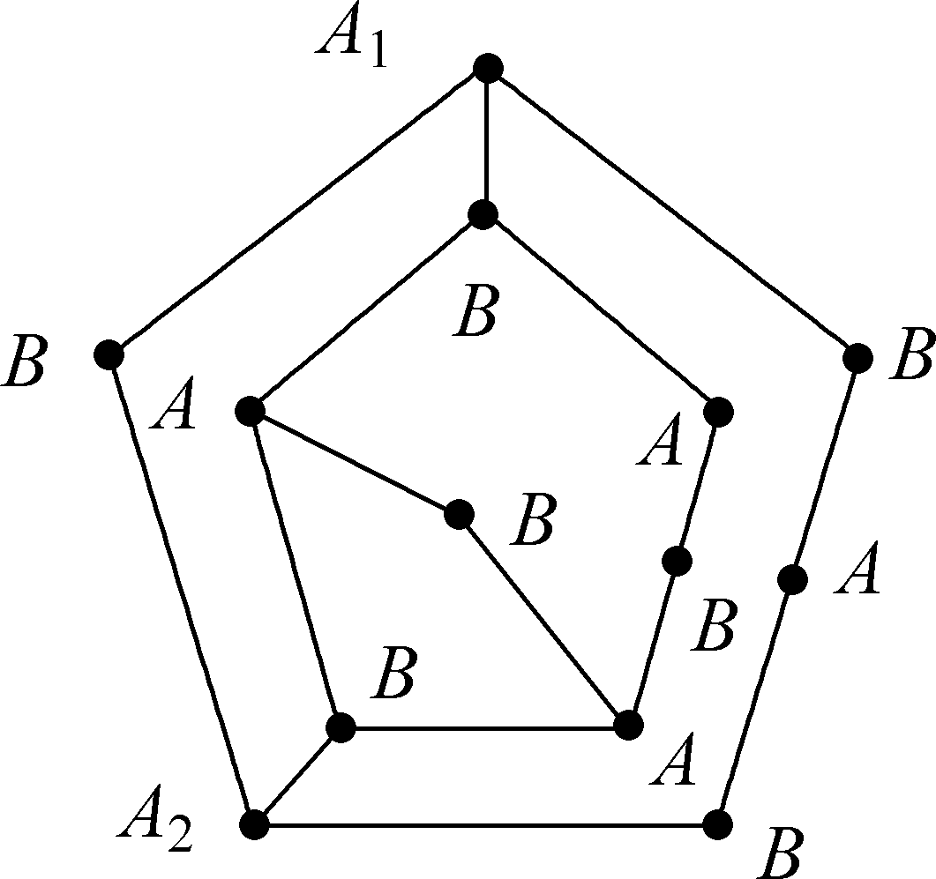
例图G中，是否存在H回路？
取S={A₁,A₂}

Slide 29
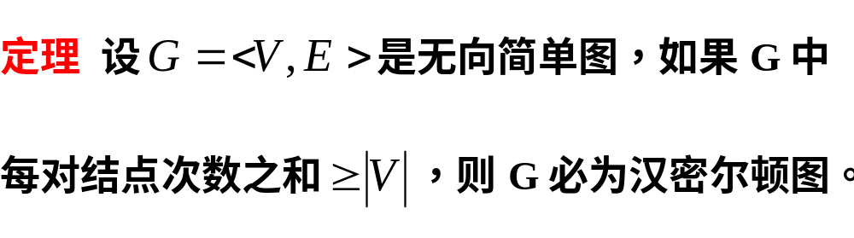
G是n阶简单无向图，若G中任两个结点度数和≥n-1，则G中存在哈密顿通路

Slide 30
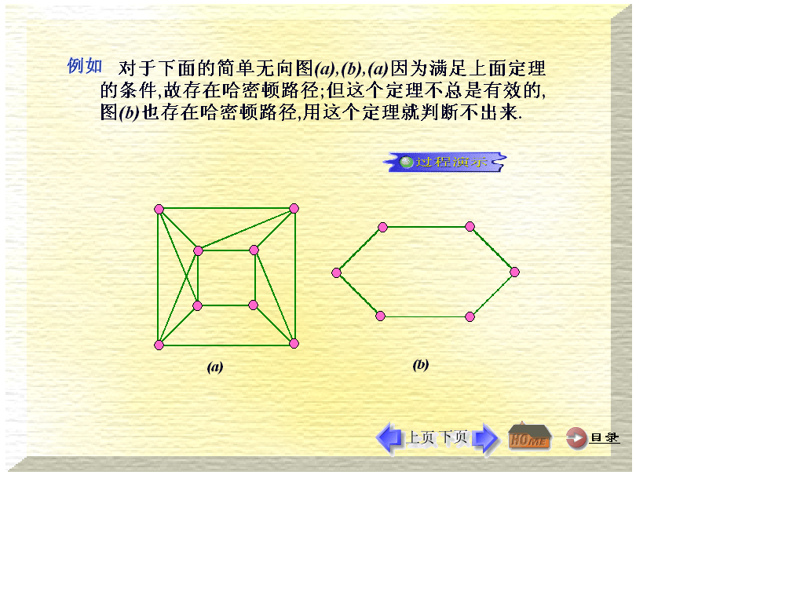
例. 判断下图是哈密顿图？

Slide 31
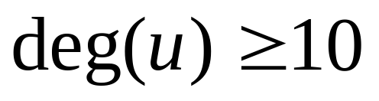
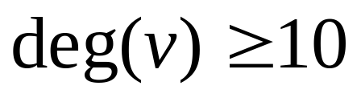
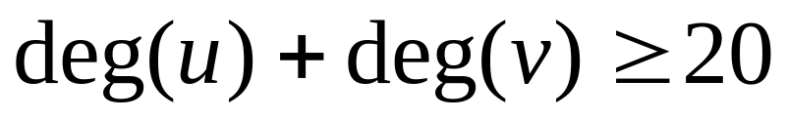
某次会议有20人参加，其中每人都至少有10个
朋友，这20人围一圆桌入席，要想使每个人相
邻的两位都是朋友是否可能？
证明：用结点代表人，两个人是朋友时，
相应结点之间连一条边。
无向图
哈密尔顿图

Slide 32
例 某地有5个风景点。若每个景点均有两条道与其他
景点相通，问是否可经过每个景点恰好一次而游完这
5处？
deg(u)+deg(v)=2+2=4=5-1
有哈密尔顿通路

Slide 33
例旅行商问题
问题：从某地出发，一一经过n个城市回到原地，寻找最短的道路。
该问题的实质就是针对无向加权图，寻找最短的哈密顿回路的问题。我们采用最近邻算法来解决这个问题。

Slide 34
无向加权完全图的最近邻域算法（近似算法）：
１．从任一顶点出发，记为v₁，找一个与v₁最近的顶点v₂，{v_{1,} v₂}为两个顶点的基本通路。
２．若找出有p个顶点的基本道路
{v₁ v_{2……} v_{p}}，p<n，在道路外找一个离v_{p}最近的顶点，记为v_{p+1}，将其加入则得到具有p+1个顶点的基本道路。
３．若p+1=n，转４，否则转２。
４．闭合H回路：即增加一条边(v_{n ,}v₁)，则{v₁ v_{2……..} v_{n} v₁}为一条近似的最短回路。

Slide 35
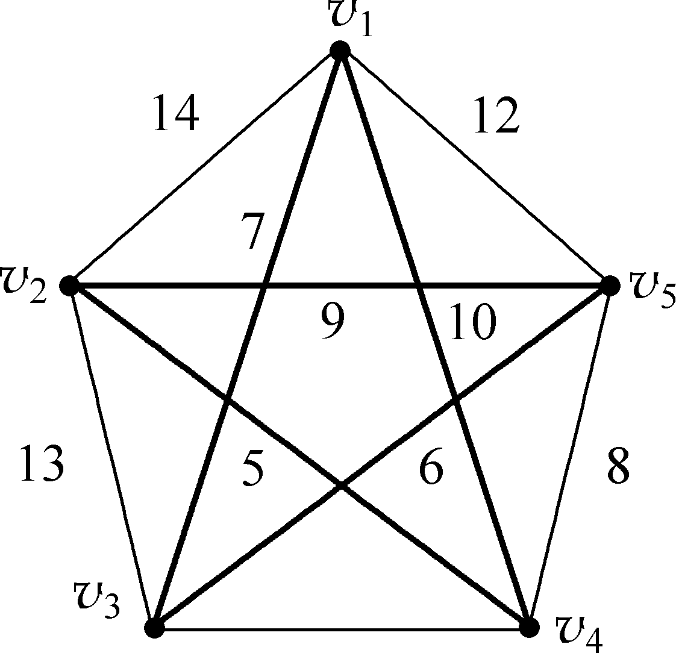
下图是加权无向完全图，从v₁点出发，用最近邻域法求最短H回路，并与实际的最短H回路做比较。
解
(V_{1,} V_{3,} V_{5,} V_{4,} V_{2,} V₁)的总长为７＋６＋８＋５＋１４＝４０，表示的是最短回路，
(V_{1,} V_{3,} V_{5,} V_{2,} V_{4,} V₁)总长为７＋６＋９＋５＋１０＝３７。

